Slide 1
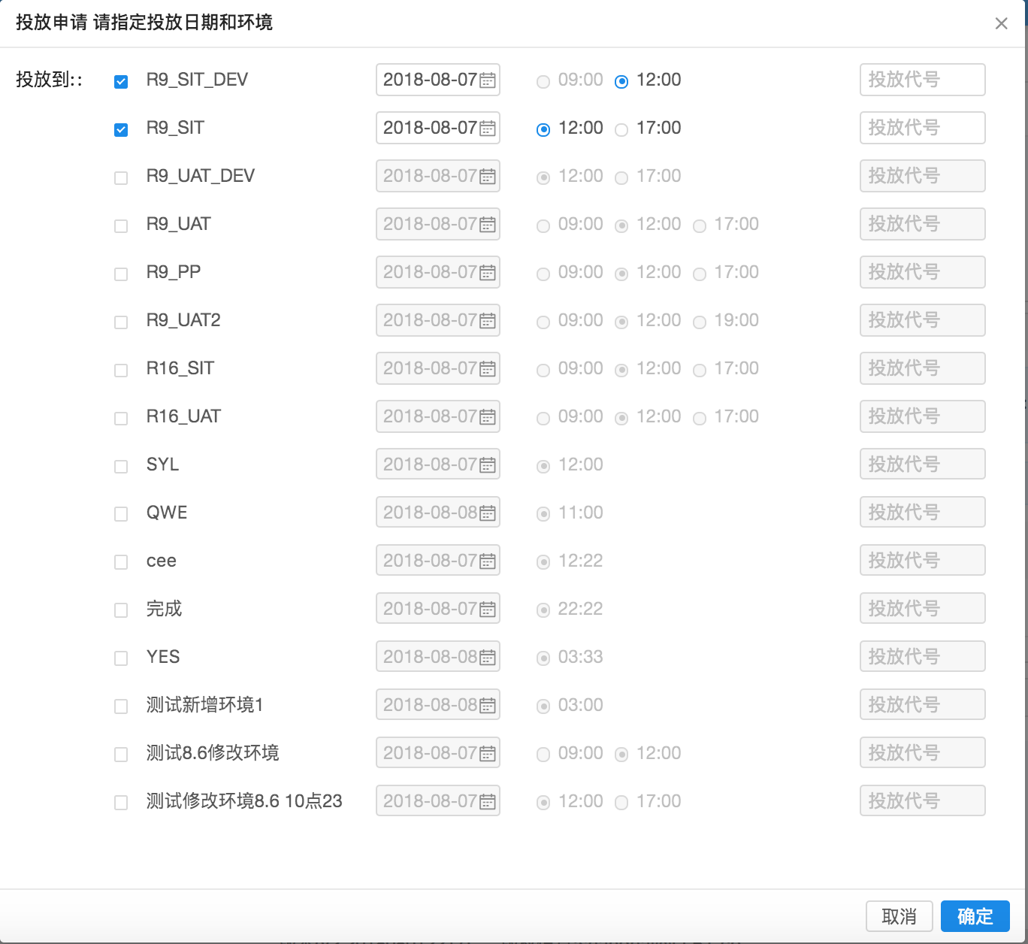
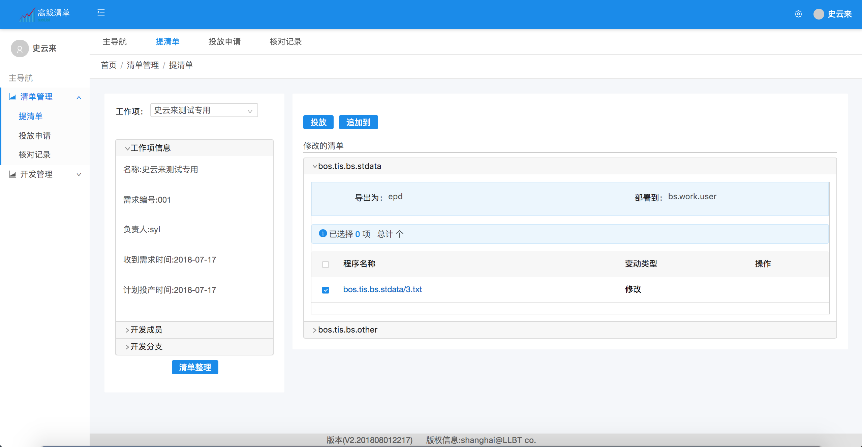
操作演示：开发人员整理清单，将功能交付到运行环境。
清单管理 > 提清单 > 整理 > 投放
@李俊华
1、在内网中重新截取上面两张图；
2、模拟有stash的代码提交情况；
3、截取当前内网环境中真实的运行环境和窗口；

